Slide 1
Итоги работы
ООО «Газпром трансгаз Саратов»
по эксплуатации ЛЧМГ за 2017 год
А.В. Виноградов
Начальник ПОЭМГ
ООО «Газпром трансгаз Саратов»
СОВЕЩАНИЕ ПО ИТОГАМ РАБОТЫ ЗА 2017 ГОД май 2018 г.

Slide 2
Газотранспортная система
ООО «Газпром трансгаз Саратов»
Общество эксплуатирует
7149 км | Магистральных газопроводов
29 | Компрессорных цехов
215 | Газораспределительных станций
6 | АГНКС

Slide 3
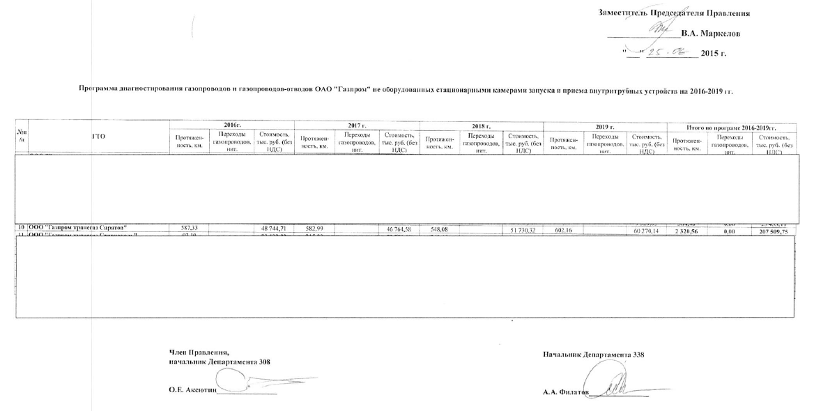
Диагностирование газопроводов, не оборудованных камерами запуска и приема

Slide 4
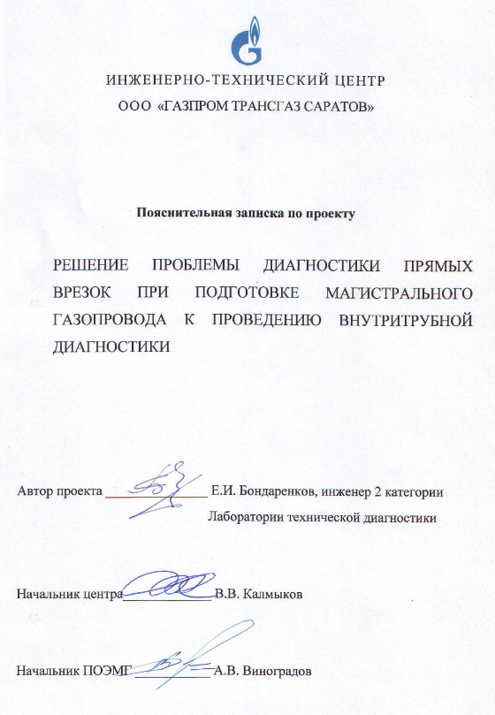
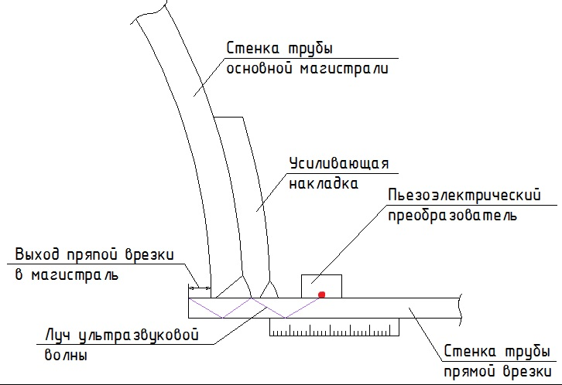
Методика диагностирования выхода прямых врезок в полость МГ

Slide 5
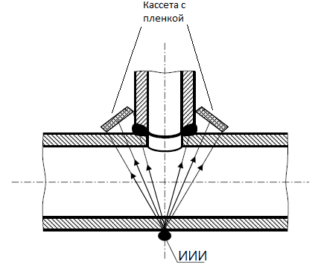
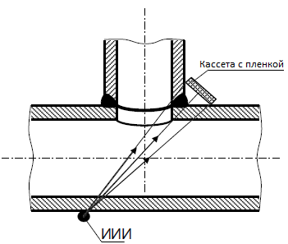
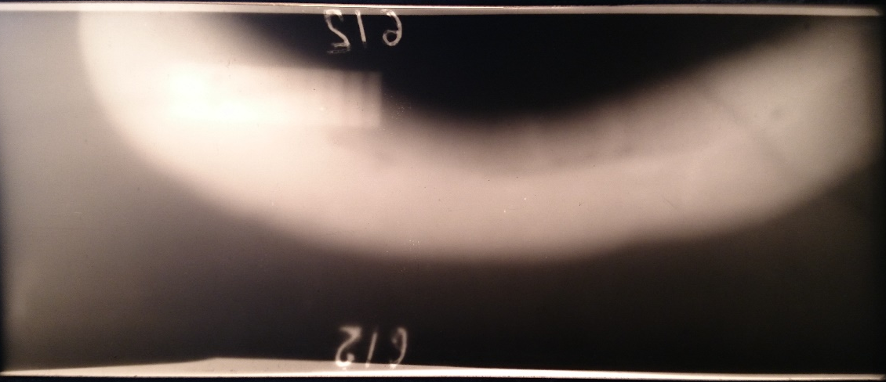
Методика диагностирования выхода прямых врезок в полость МГ
Схема проведения
радиографического контроля №1
Схема проведения
радиографического контроля №2
Ширина шва
Величина выхода
прямой врезки

Slide 6
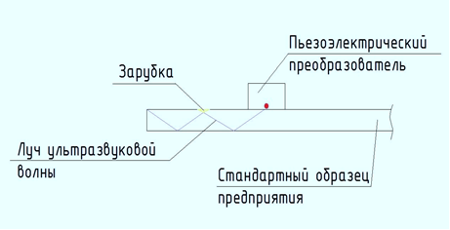
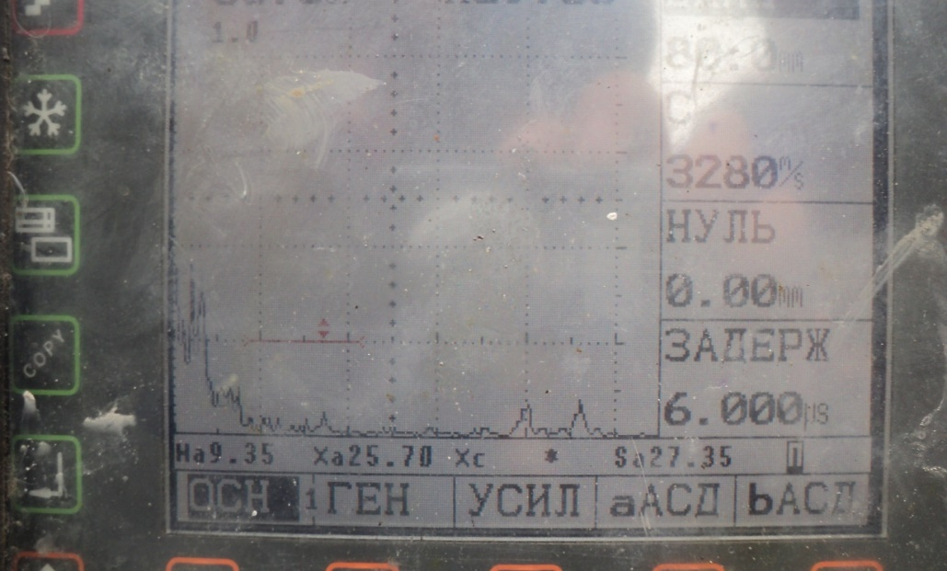
Методика диагностирования выхода прямых врезок в полость МГ
Разработана и утверждена технологическая карта контроля
Поиск отражений от сварного шва и угла (торца) врезки на тренировочных образцах

Slide 7
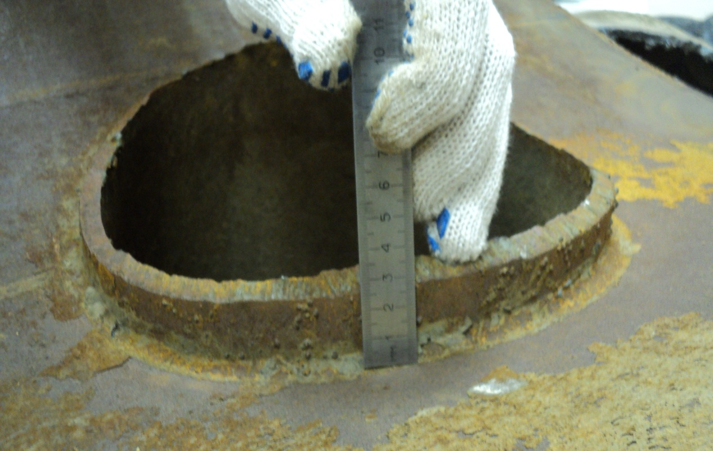
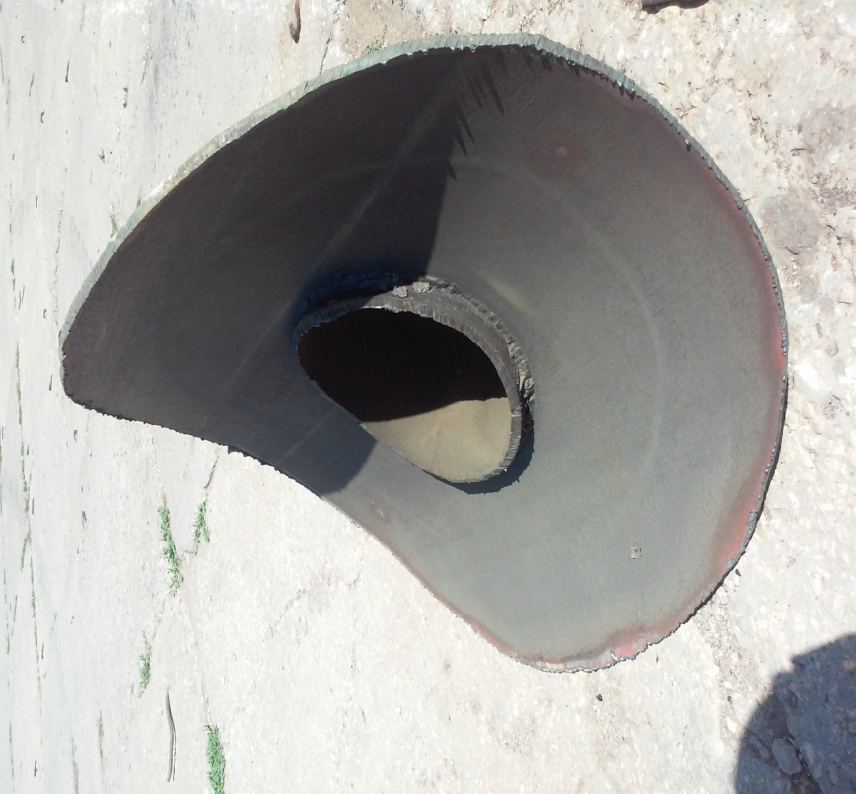
Результаты диагностических работ

Slide 8
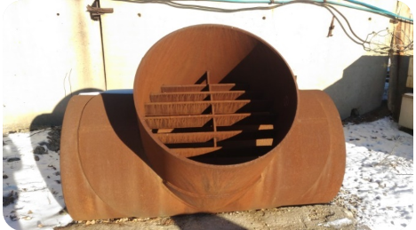
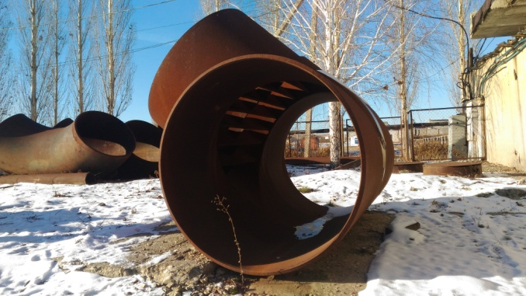
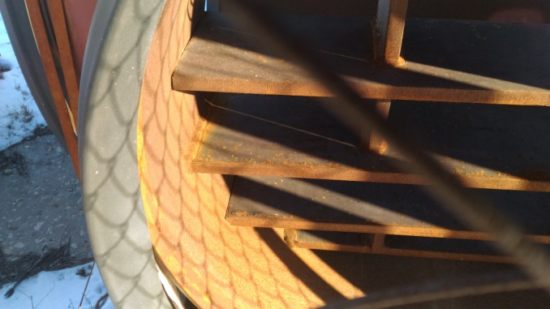
Методика определения наличия защитных решеток на тройниковых соединениях

Slide 9
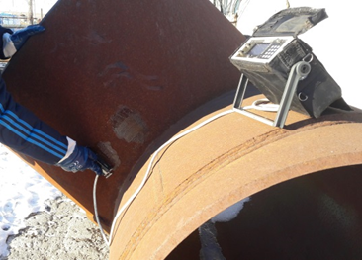
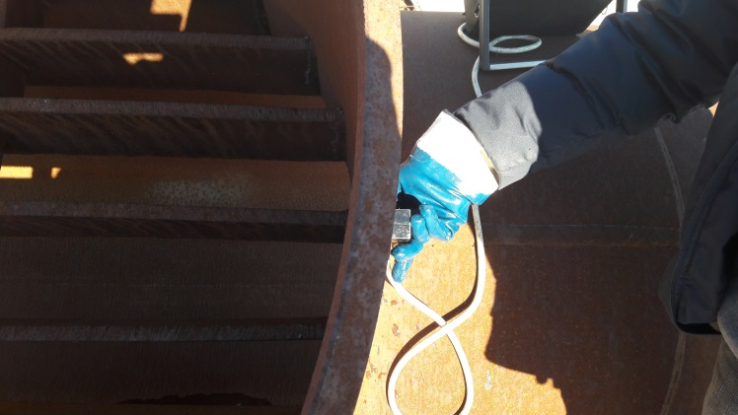
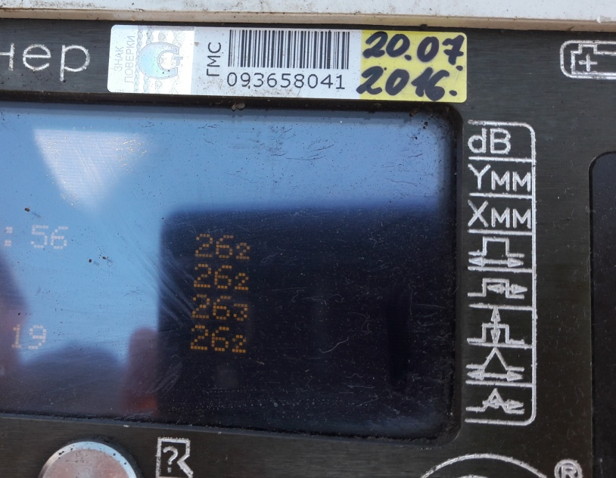
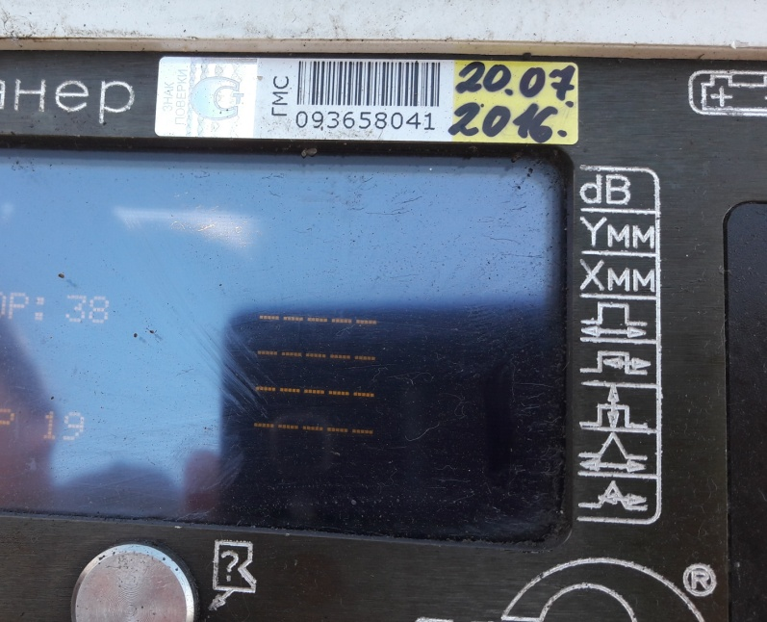
Методика определения наличия защитных решеток на тройниковых соединениях

Slide 10
СПАСИБО ЗА ВНИМАНИЕ!

